Slide 1
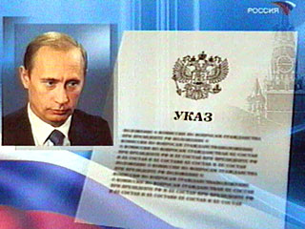
НАЦИОНАЛЬНАЯ СТРАТЕГИЯ ДЕЙСТВИЙ В ИНТЕРЕСАХ ДЕТЕЙ НА 2012 - 2017 ГОДЫ
новый механизм обеспечения прав детей

Slide 2
Содержание
I. Введение
II. Семейная политика детствосбережения
III. Доступность качественного обучения и воспитания, культурное развитие и информационная безопасность детей
IV. Здравоохранение, дружественное к детям, и здоровый образ жизни
V. Равные возможности для детей, нуждающихся в особой заботе государства
VI. Создание системы защиты и обеспечения прав и интересов детей и дружественного к ребенку правосудия
VII. Дети - участники реализации национальной стратегии
VIII. Механизм реализации национальной стратегии

Slide 3
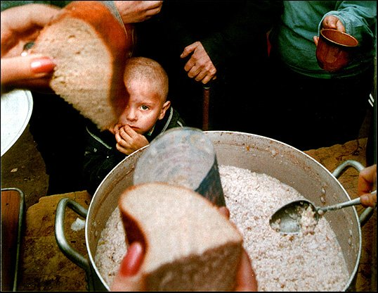
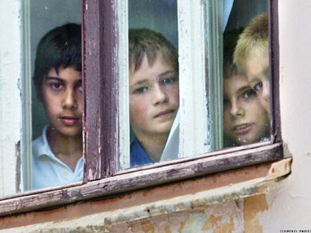
II. Семейная политика детствосбережения
1. Краткий анализ ситуации
2. Основные задачи
3. Первоочередные меры
4. Меры, направленные на сокращение бедности среди семей с детьми
5. Меры, направленные на формирование безопасного и комфортного семейного окружения для детей
6. Меры, направленные на профилактику изъятия ребенка из семьи, социального сиротства
7. Ожидаемые результаты

Slide 4
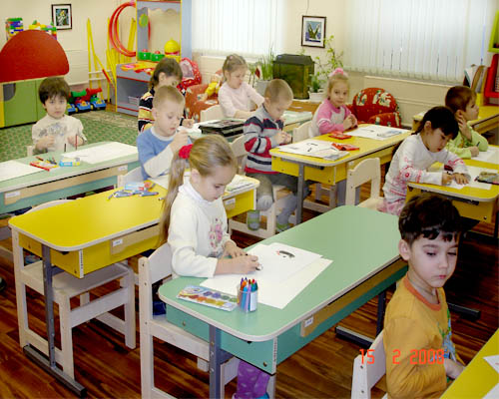
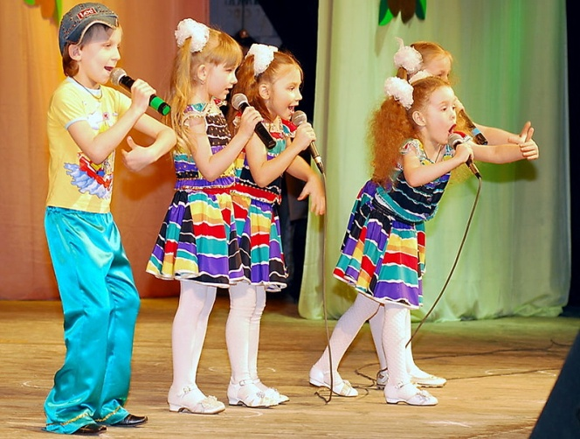
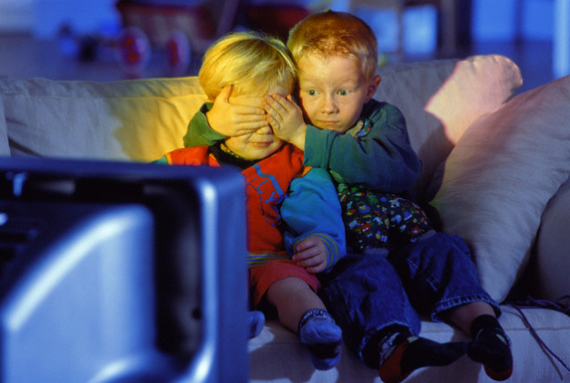
III. Доступность качественного обучения и воспитания, культурное развитие и информационная безопасность детей
Первоочередные меры
Меры, направленные на обеспечение доступности и качества образования
Меры, направленные на поиск и поддержку талантливых детей и молодежи
Меры, направленные на развитие воспитания и социализацию детей
Меры, направленные на развитие системы дополнительного образования, инфраструктуры творческого развития и воспитания детей
Меры, направленные на обеспечение информационной безопасности детства

Slide 5
IV. Здравоохранение, дружественное к детям, и здоровый образ жизни
Меры по созданию дружественного к ребенку здравоохранения
Меры по развитию политики формирования здорового образа жизни детей и подростков
Меры по формированию современной модели организации отдыха и оздоровления детей, основанной на принципах государственно-частного партнерства
Меры по формированию культуры здорового питания детей и подростков, обеспечению качества и режима питания как залога здоровья ребенка

Slide 6
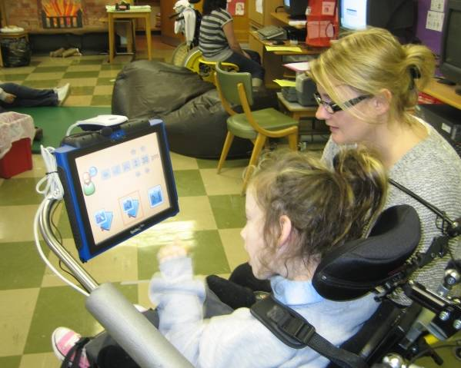
V. Равные возможности для детей, нуждающихся в особой заботе государства
Меры, направленные на защиту прав и интересов детей-сирот и детей, оставшихся без попечения родителей
Меры, направленные на государственную поддержку детей-инвалидов и детей с ограниченными возможностями здоровья

Slide 7
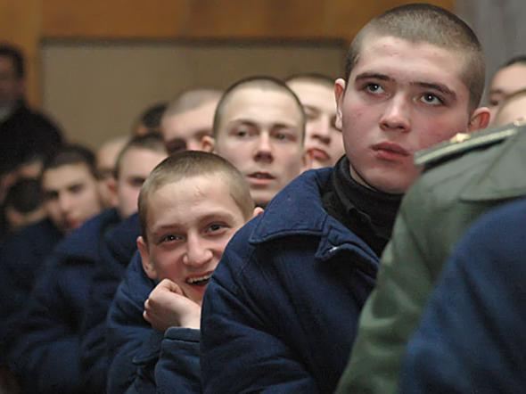
VI. Создание системы защиты и обеспечения прав и интересов детей и дружественного к ребенку правосудия
Меры, направленные на реформирование законодательства РФ в части, касающейся защиты прав и интересов детей
Меры, направленные на создание дружественного к ребенку правосудия
Меры, направленные на улучшение положения детей в период нахождения в учреждениях уголовно-исполнительной системы и в постпенитенциарный период
Меры, направленные на предотвращение насилия в отношении несовершеннолетних и реабилитацию детей - жертв насилия

Slide 8
VII. Дети - участники реализации национальной стратегии
Ратификация Европейской конвенции об осуществлении прав детей.
Внесение изменений в Федеральный закон от 28 июня 1995 г. N 98-ФЗ "О государственной поддержке молодежных и детских общественных объединений".
Разработка и внедрение образовательных программ, …
Включение в учебные программы подготовки и переподготовки специалистов, работающих с детьми, специального раздела, ….
Обучение детей способам обеспечения конфиденциальности …
Развитие института уполномоченных по правам ребенка в городах, муниципальных образованиях, образовательных учреждениях.
Внедрение социальных технологий для привлечения детей к участию в жизни местного сообщества, ….
Разработка стандартов и методик расширения участия детей в различных сферах жизнедеятельности.
Создание системы постоянного мониторинга и оценки участия детей ….

Slide 9
Визит Уполномоченного при Президенте РФ по правам ребенка П.А.Астахова в сентябре 2010 года

Slide 10
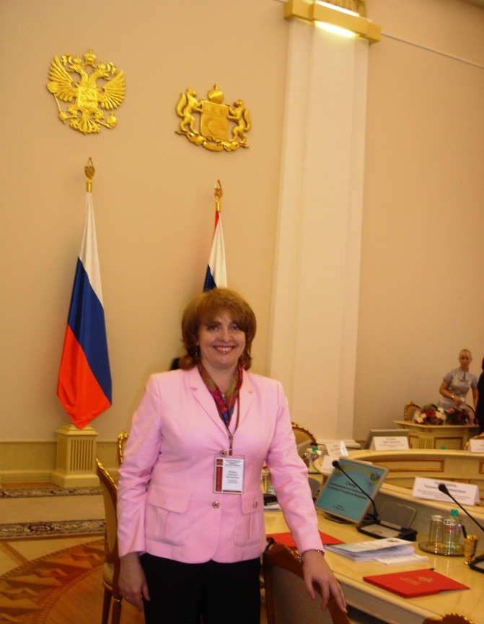
СТАТЬЯ 6. НАЗНАЧЕНИЕ НА ДОЛЖНОСТЬ УПОЛНОМОЧЕННОГО
Уполномоченный назначается на должность Законодательной Думой края по представлению Губернатора края открытым голосованием большинством голосов от установленного числа депутатов Думы.
(Заседание ЗДХК состоялось 29.02.2012 г.)

Slide 11
ОБРАЩЕНИЯ ГРАЖДАН
За период с момента назначения к Уполномоченному по правам ребенка обратилось более 1500 граждан, в том числе около 300 посредством электронных средств коммуникации
Проводятся выездные приемы в районах края, горячие линии на детском телефоне доверия
8-800-2000-122

Slide 12
ФЗ N 436 "О ЗАЩИТЕ ДЕТЕЙ ОТ ИНФОРМАЦИИ, ПРИЧИНЯЮЩЕЙ ВРЕД ИХ ЗДОРОВЬЮ И РАЗВИТИЮ» от 29.12.2010
Форум «Дети в современном информационном пространстве, прошедший в г. Хабаровске 14 июня 2012 года, собрал более двухсот представителей
родительской, научной и педагоги-
ческой общественности.
Рекомендации по его
итогам направлены во все
ведомства, ответственные
за реализацию ФЗ №436

Slide 13
Закон определил
основные понятия (статья 2)
виды информации, причиняющей вред здоровью и развитию детей (статья 5)
правовые режимы оборота среди детей информационной продукции ограниченного распространения (Глава 3)
и т.д.

Slide 14
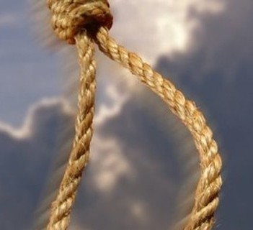
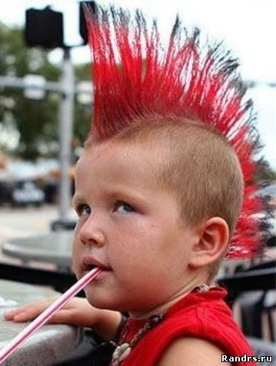
Информация, запрещенная для распространения среди детей
Побуждающая детей к совершению действий, представляющих угрозу их жизни и (или) здоровью, в том числе к причинению вреда своему здоровью, самоубийству;
Способная вызвать у детей желание употребить наркотические средства, психотропные …, принять участие в азартных играх, заниматься проституцией, бродяжничеством или попрошайничеством;

Slide 15
Информация, запрещенная для распространения среди детей
Обосновывающая или оправдывающая допустимость насилия и (или) жестокости либо побуждающая осуществлять насильственные действия по отношению к людям или животным, …..
Отрицающая семейные ценности и формирующая неуважение к родителям и (или) другим членам семьи;

Slide 16
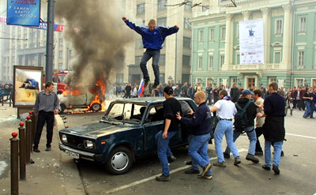
Информация, запрещенная для распространения среди детей
Содержащая информацию порнографического характера
Оправдывающая противоправное поведение
Содержащая нецензурную брань

Slide 17
Информации, распространение которой среди детей определенных возрастных категорий ОГРАНИЧЕНО:
1) представляемая в виде изображения или описания жестокости, физического и (или) психического насилия, преступления или иного антиобщественного действия;
2) вызывающая у детей страх, ужас или панику, в том числе ….
3) представляемая в виде изображения или описания половых отношений между мужчиной и женщиной;
4) содержащая бранные слова и выражения, не относящиеся к нецензурной брани.

Slide 18
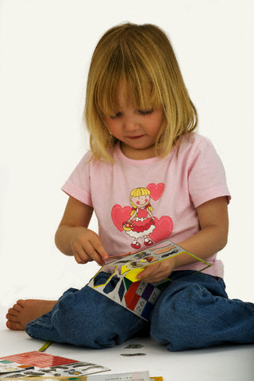
Категории информационной продукции (возрастная классификация):
1) … для детей, не достигших возраста (6) шести лет;
2) … для детей, достигших возраста (6) шести лет;
3) … для детей, достигших возраста (12) двенадцати лет;
4) … для детей, достигших возраста (16) шестнадцати лет;
5) …., запрещенная для детей (…).

Slide 19
Предупредительная маркировка (знак информационной продукции)
графическое и (или) текстовое обозначение информационной продукции в соответствии с классификацией, введенной 436-ФЗ

Slide 20
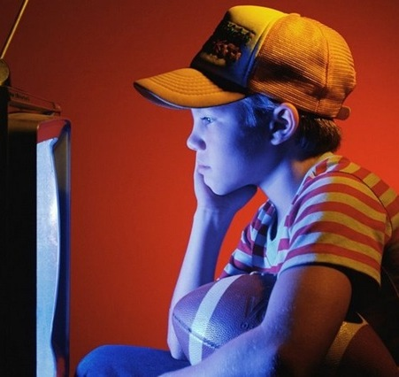
Ограничения во времени
Информационная продукция … (запрещенная для распространения среди детей) … не подлежит распространению посредством теле- и радиовещания с 4 часов до 23 часов по местному времени, за исключением теле- и радиопрограмм, теле- и радиопередач, доступ к просмотру или прослушиванию которых осуществляется исключительно на платной основе …

Slide 21
Иные меры охраны и защиты детей от вредной для них информации
Первая и последняя полосы газеты, обложка экземпляра печатной продукции, иной полиграфической продукции, запрещенной для детей, при распространении для неопределенного круга лиц в местах, доступных для детей, не должны содержать информацию, причиняющую вред здоровью и (или) развитию детей.
и т.д.

Slide 22
Медиаобразование применительно к 436-ФЗ
Медиабезопасность (информационная безопасность) несовершеннолетних – состояние защищенности детей, при котором отсутствует риск, связанный с причинением информацией, в том числе распространяемой в сети Интернет, вреда их здоровью, физическому, психическому, духовному и нравственному развитию.
Информационную защищенность ребенку должны обеспечить, прежде всего, семья и школа. Это задача не только семейного, но и школьного воспитания. Проведение уроков медиабезопасности планируется в образовательных учреждениях на постоянной основе, начиная с первого класса, в рамках школьной программы (в том числе уроков ОБЖ).

Slide 23
Задачи уроков медиабезопасности
Ознакомление учащихся с международными принципами и нормами, с нормативными правовыми актами РФ, регулирующими вопросы обучения детей и подростков правилам ответственного и безопасного пользования услугами Интернет и мобильной (сотовой) связи и т.д.
Обучение способам защиты от противоправных и иных общественно опасных посягательств в информационно-телекоммуникационных сетях, в частности, от таких способов разрушительного воздействия на психику детей, как кибербуллинг и буллицид;
Профилактика формирования у учащихся интернет-
и игровой зависимости;
Предупреждение совершения учащимися правонарушений с использованием информационно-телекомму­никационных технологий.

Slide 24
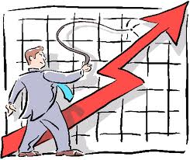
Ожидаемые результаты
Дети должны научиться сделать более безопасным и полезным свое общение в Интернете и иных информационно-телекоммуникационных сетях, а именно критически относиться к сообщениям и иной информации, распространяемой в сетях Интернет, мобильной связи, посредством иных электронных средств массовой коммуникации;
Отличать достоверные сведения от недостоверных, вредную для них информацию от безопасной;
Избегать навязывания им информации, способной причинить вред их здоровью, нравственному и психическому развитию, чести, достоинству и репутации;

Slide 25
Ожидаемые результаты
Распознавать признаки злоупотребления их неопытностью и доверчивостью, попытки вовлечения их в противоправную и иную антиобщественную деятельность;
Распознавать манипулятивные техники, используемые при подаче рекламной и иной информации;
Критически относиться к информационной продукции, распространяемой в информационно-телекоммуникационных сетях;
Анализировать степень достоверности информации и подлинность ее источников;
Применять эффективные меры самозащиты от нежелательной информации и контактов в сетях.

